Slide 1
Prostorová data
Koncept + vizualizace

Slide 2
Agenda
Prostorová data – v čem jsou jiná?
Úhelné kameny
Implementace v R / {sf} & přátelé
Vizualizace prostorových dat

Slide 3
Prostorová data
Čím jsou jiná než ostatní?

Slide 4
Prostorová data
Spojují v sobě složky:
  Prostorovou / kde?
  Datovou / co?
Explicitní určení prostoru / souřadnice
  50.0842706N, 14.4411622E
Implicitní určení prostoru / dohledatelný odkaz
  náměstí Winstona Churchilla 1938/4, 130 00 Praha 3

Slide 5
Problémy s prostorem
Všechny mapy jsou rovinné
(kromě glóbusu :)
Zpravidla se vztahují k povrchu koule
Povrch koule není euklidovský prostor
Nelze se vyhnout zkreslení
Neexistuje jedno "nejlepší" řešení

Slide 6
Základní přístupy
Vektorová data
  vycházejí z idealizovaných bodů
  typická pro lidmi zaměřené objekty
Rasterová data
  mají jasně definované rozlišení
  typická pro remote sensing (družice)

Slide 7
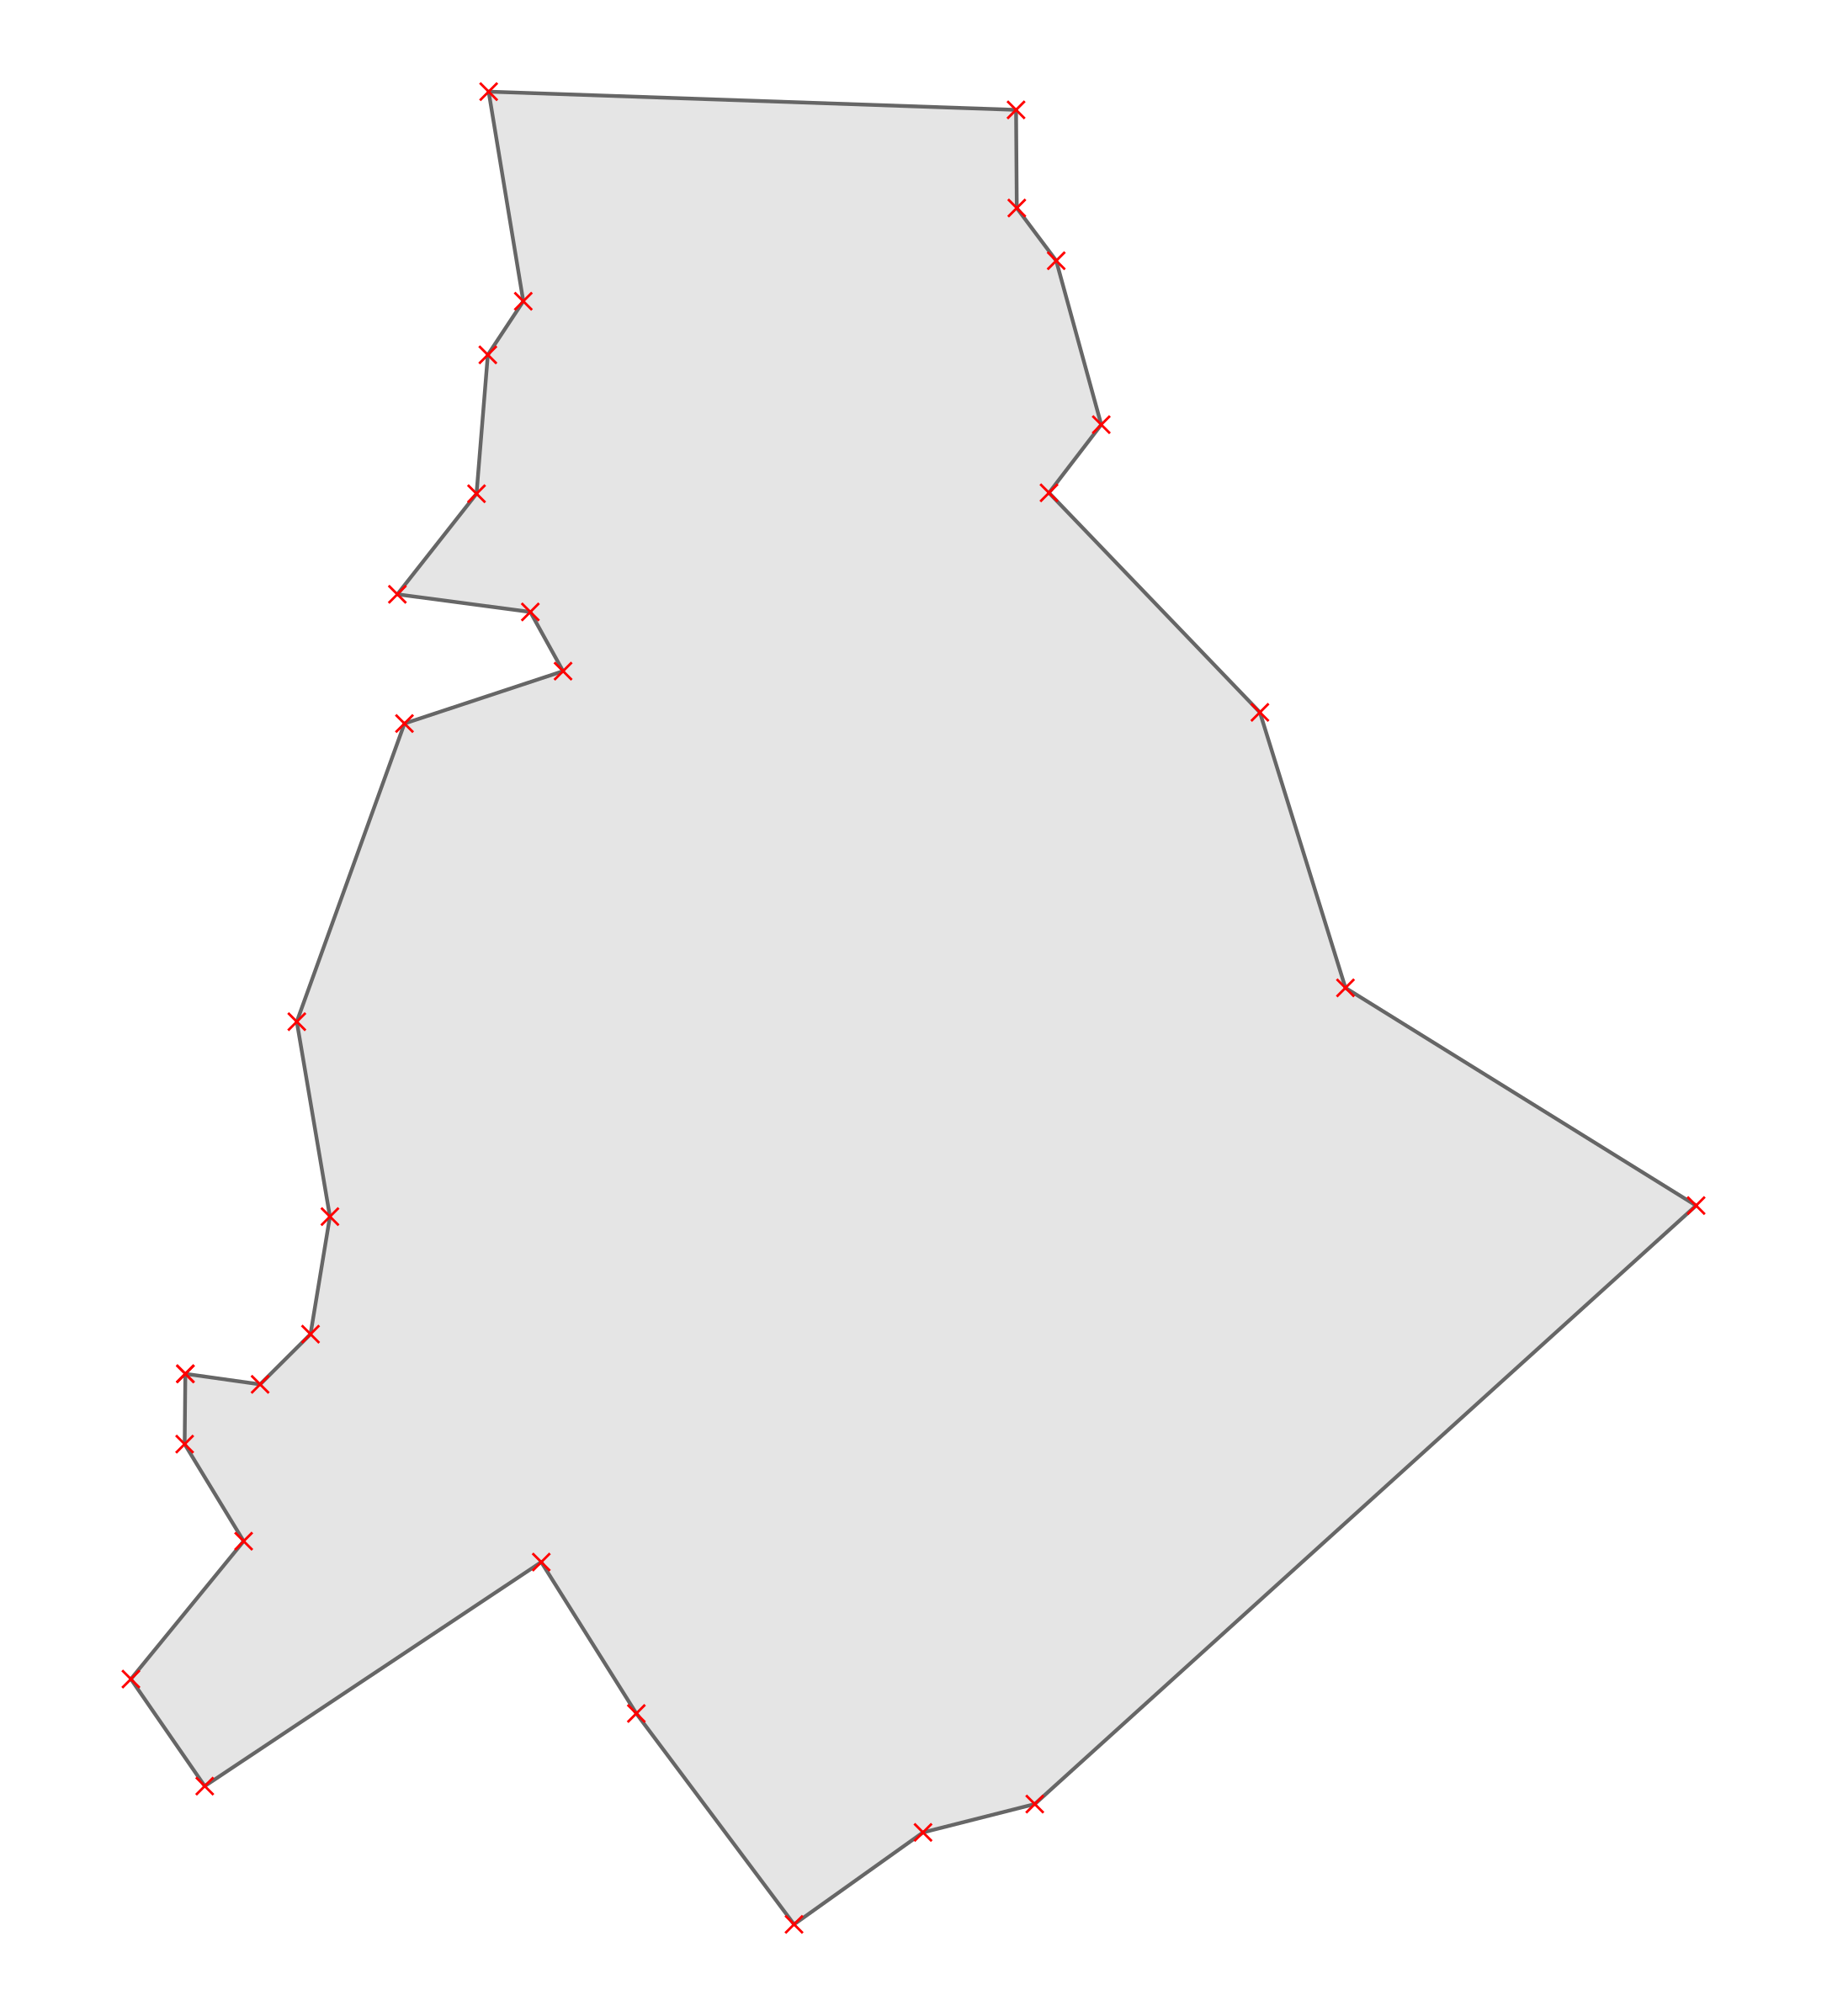
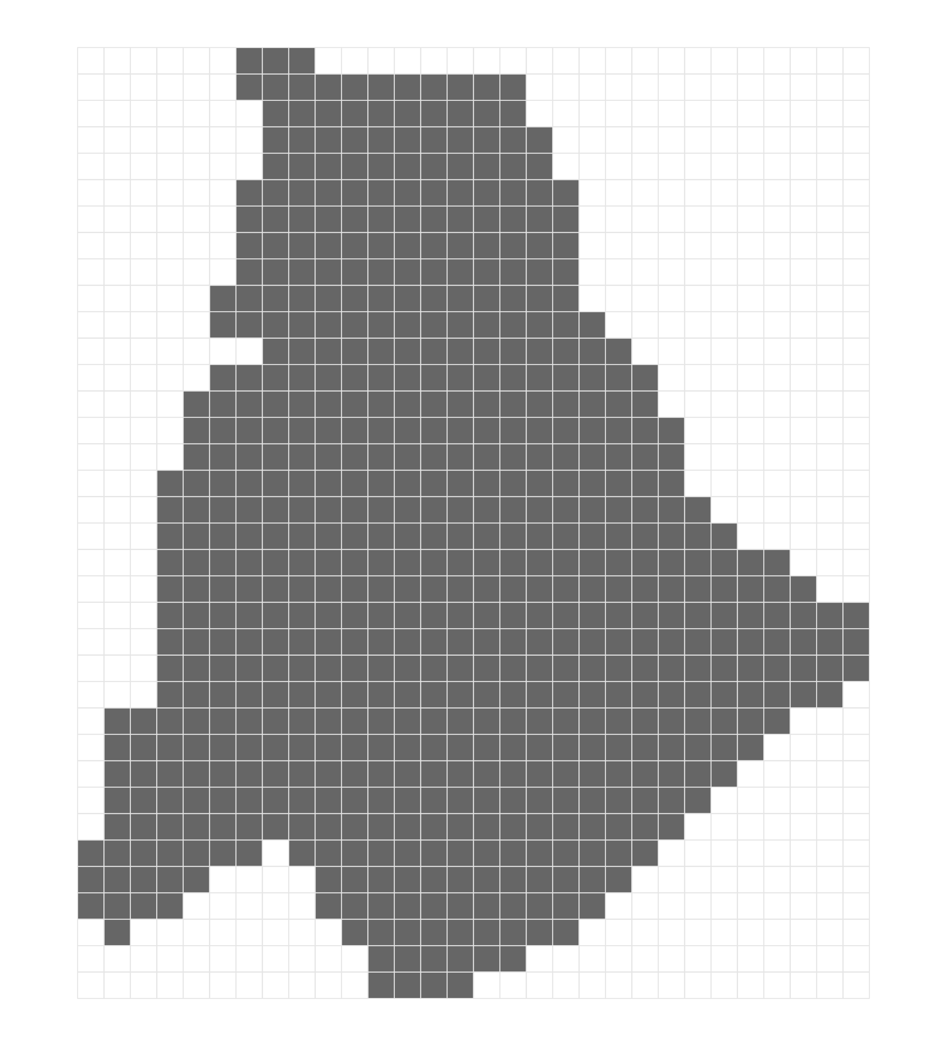
Rastery × vektory
Mecklenburg, NC
jako vektor
Mecklenburg, NC
jako rastr

Slide 8
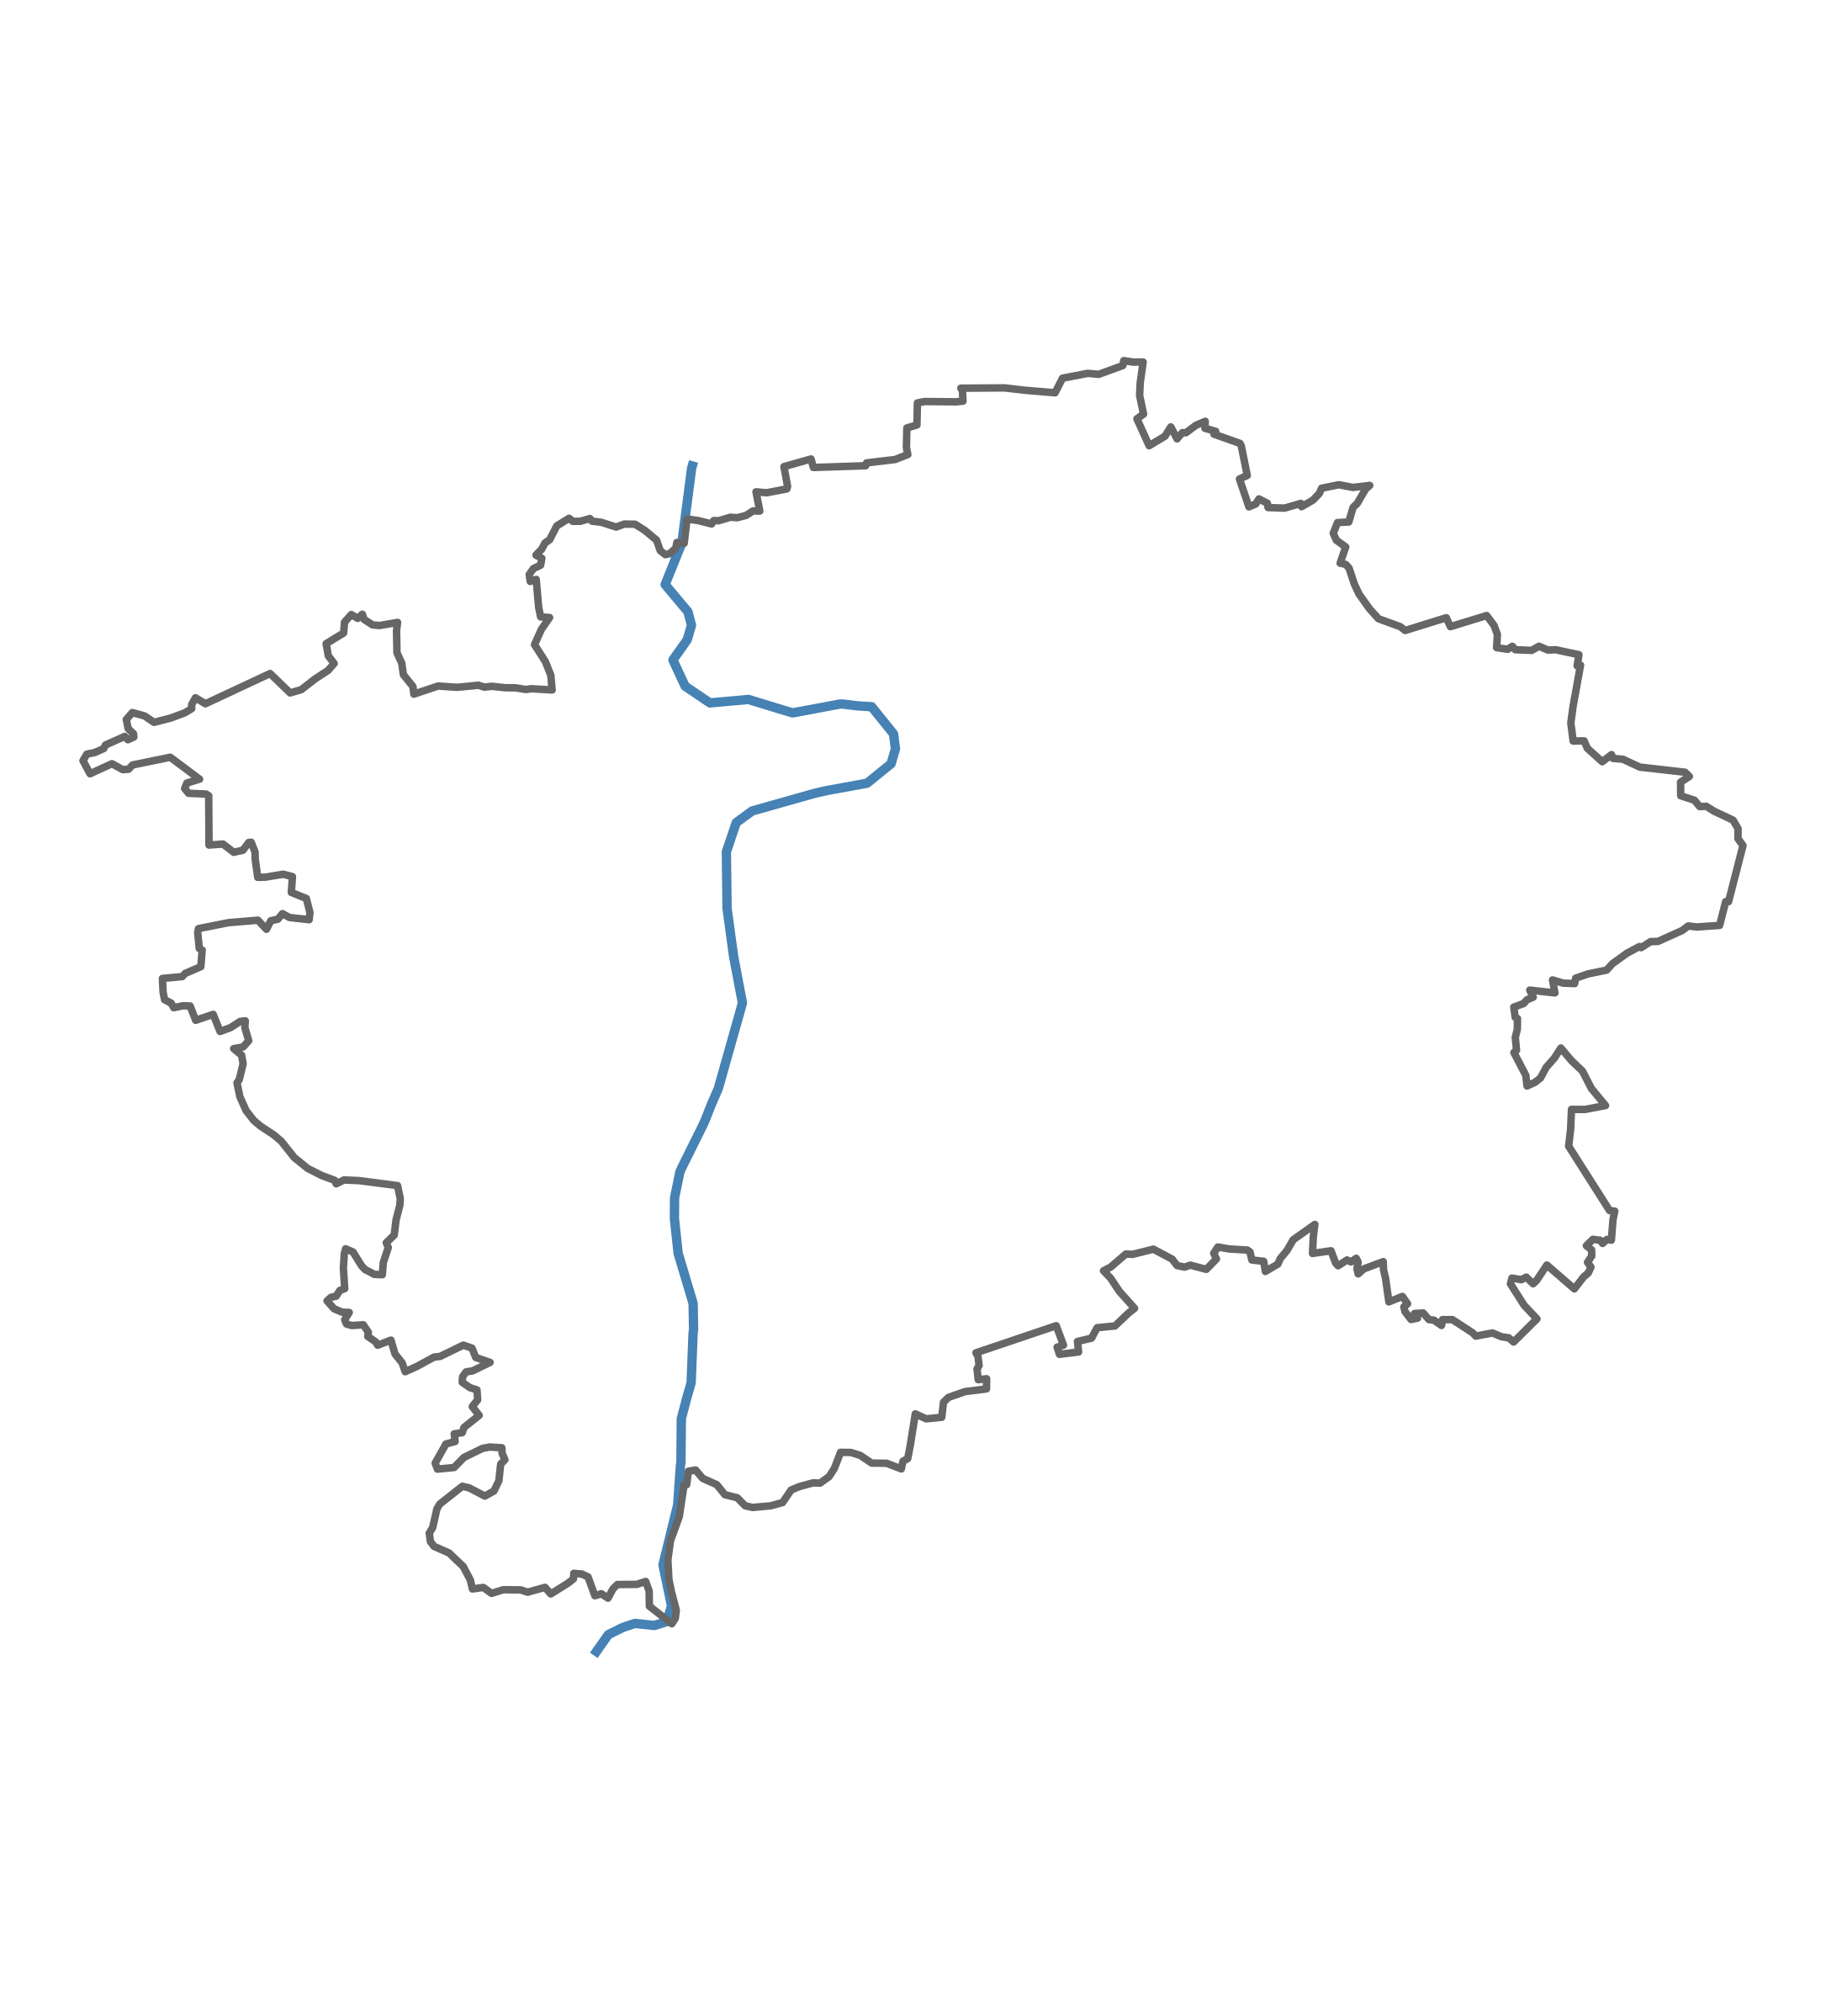
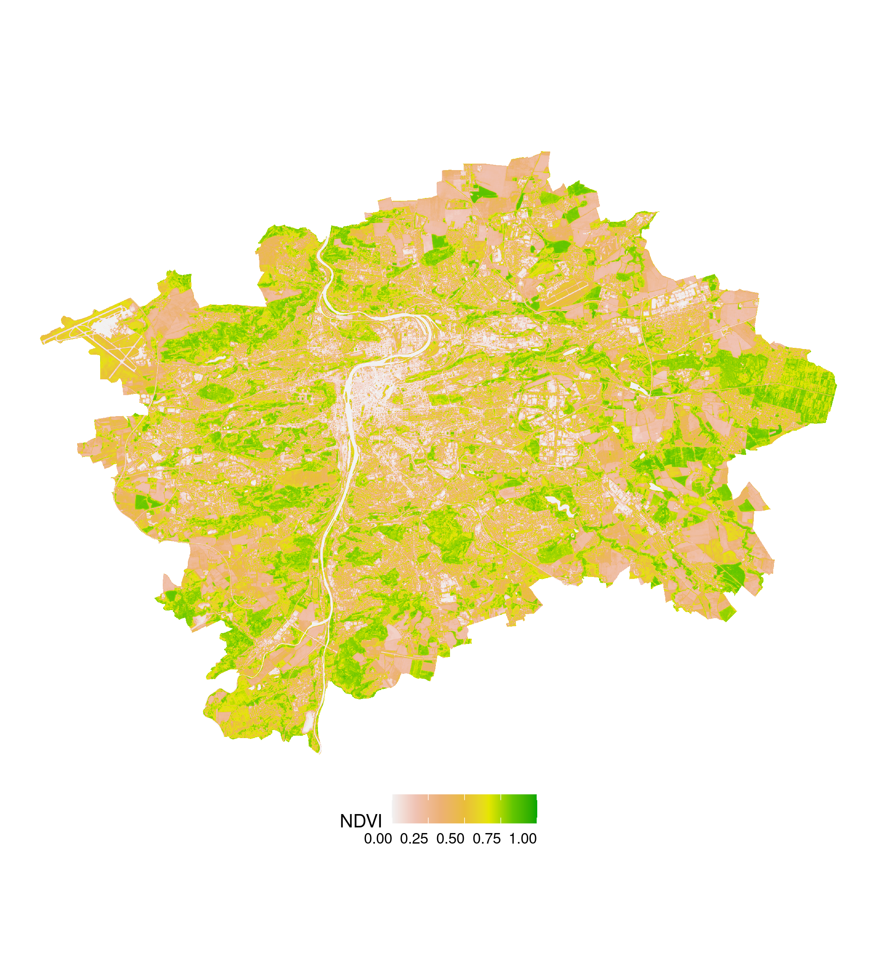
Rastery × vektory
Vektor: město Praha
a řeka Vltava
Raster: index NDVI
z družice Sentinel 2

Slide 9
Rastery × vektory - použití
Typické use cases rasterů:
  přírodní jevy: počasí, geologie, nadmořská výška
  výstupy z kamer / přístrojů
  cena a rychlost jsou víc než přesnost
Typické use cases vektorů:
  administrativní uspořádání
  geodezie / zaměření na místě
  přesnost na metry, opakované použití

Slide 10

Tři úhelné kameny vektorů
Bod
  adresa, místo
Čára
  řeka, silnice
Polygon
  administrativní jednotky

Slide 11
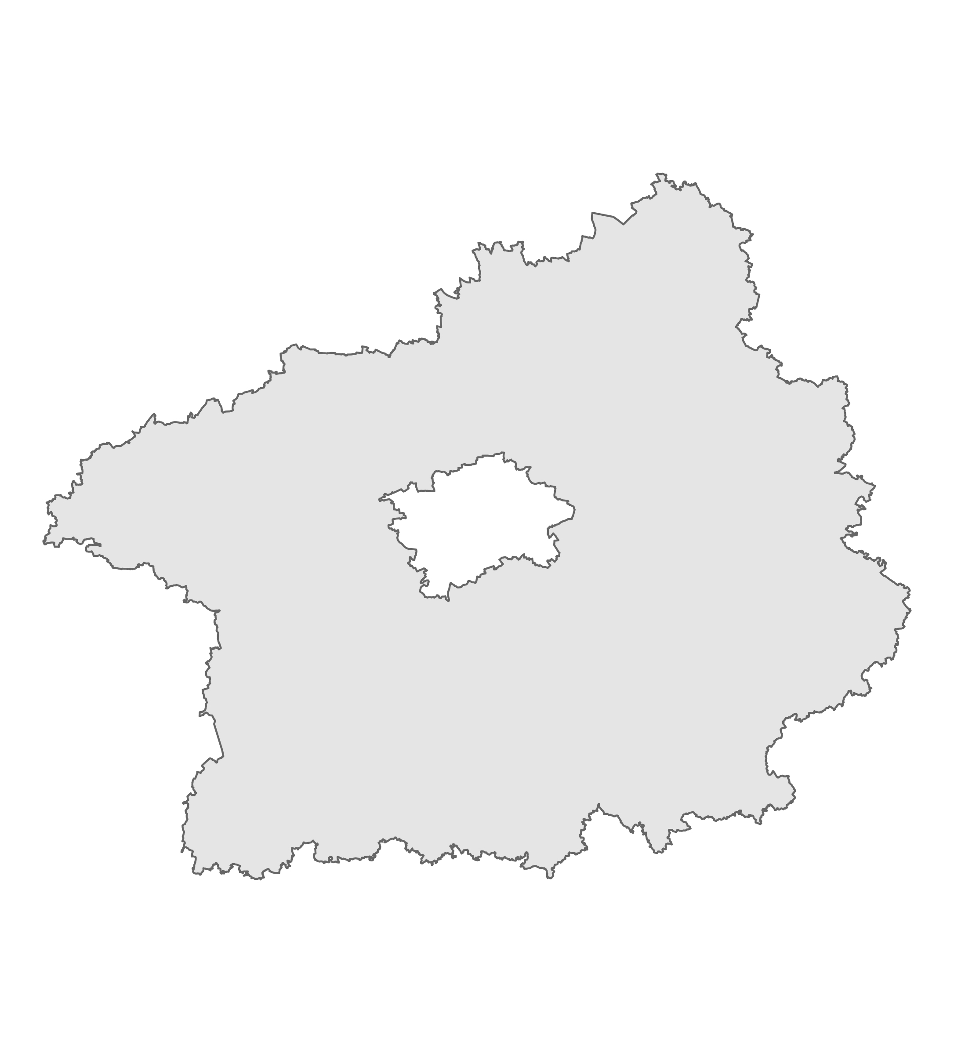
Díra v polygonu
Modelový příklad: Středočeský kraj & Praha
Jeden polygon může obsahovat obecně mnoho děr

Slide 12
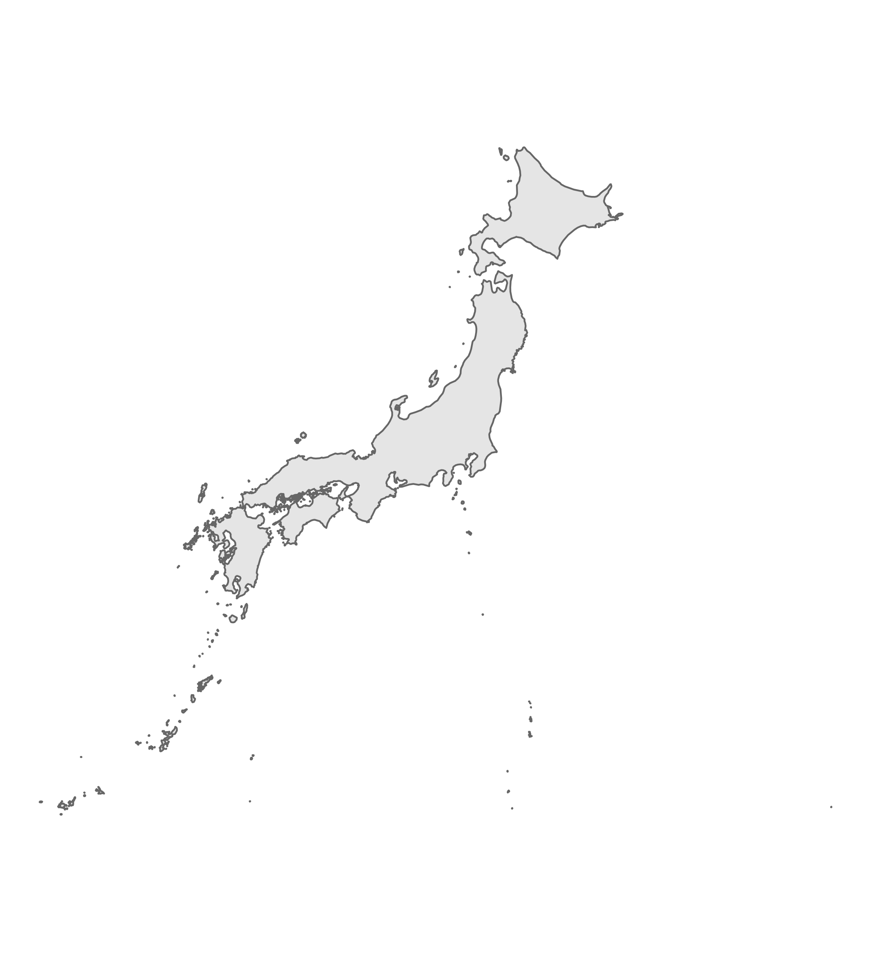
Mutipolygon
Modelový příklad: Japonské císařství
Jeden státní útvar
Na 364 ostrovech (polygonech)
Analogicky fungují multi-čáry a body

Slide 13
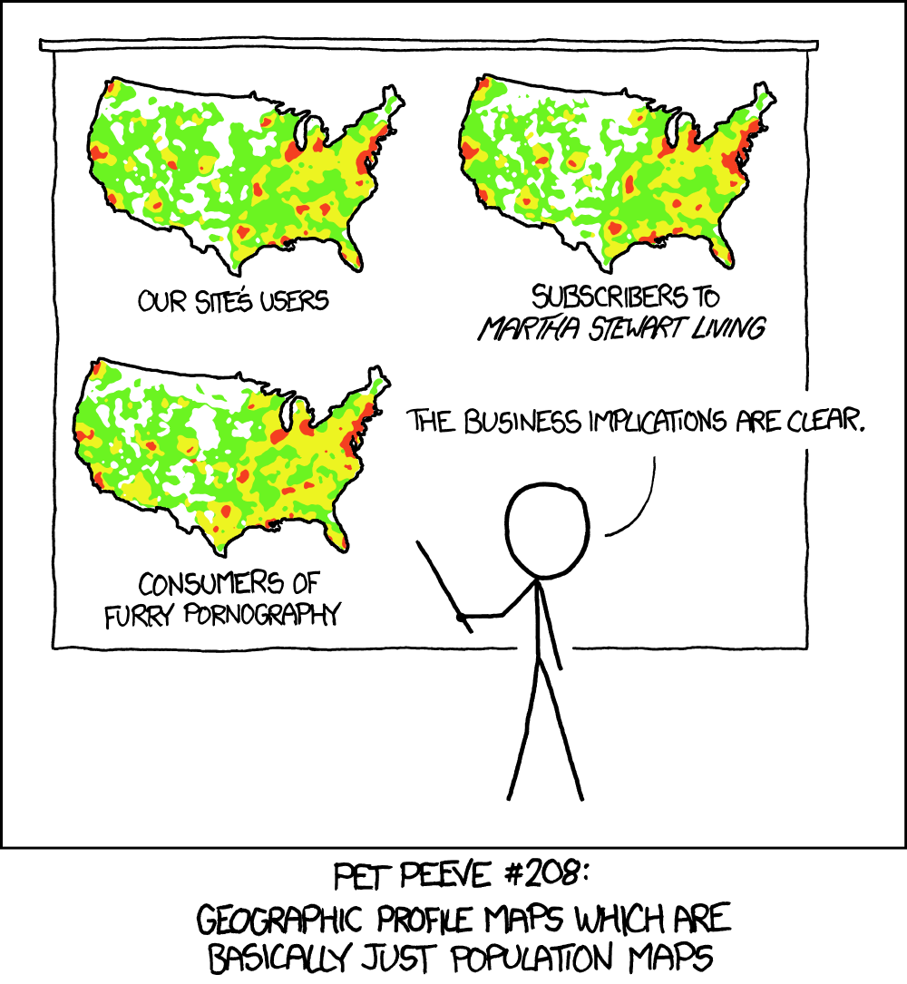
Problém EKO dat
Pracujeme s lidmi
(takřka) všechny EKO metriky korelují s populací
Řešení existuje:
  Znát populaci (a pracovat per capita)
  Normalizovat polygony na populaci (NUTS2, ZUJ)

Slide 14
Implementace v erku
High Level Overview

Slide 15
Implementace v erku
Datové formáty: {sf}
Statická prezentace: {ggplot2}
Interaktivní prezentace: {leaflet}
Česká geodata: {RCzechia}
Geocoding + Open Street Map

Slide 16
{sf} datový formát
Modifikovaný data.frame
1 zvláštní sloupec s prostorovými informacemi (zpravidla geometry)
Všechny metody pro data.frame zůstávají v platnosti
A k nim pár navíc... :)

Slide 17
{sf} datový formát
sf::st_as_sf() vytvoří prostorový objekt z "obyčejného"
dplyr::inner_join() propojí prostorovou a datovou složku
dplyr::filter() vybere řádky splňující podmínky

Slide 18
Statická prezentace
ggplot2::geom_sf() přímo podporuje data v {sf} formátu
Všechny ostatní {ggplot2} techniky fungují analogicky — legendy, popisky, barvy a výplně

Slide 19
Typický {ggplot2} call
ggplot() +
  geom_sf(data = x, aes())
Estetika – aes() – má ggplot2 logiku (color, fill, label...)
Škály – *_scale_* – opět obecně platné

Slide 20
Dynamická prezentace
Balíček {leaflet} zpřístupňuje javascriptovou knihovnu leaflet.js do erka
HTML výstup / interaktivita
Syntaxe podřízená externí knihovně

Slide 21
Typický {leaflet} call
leaflet() %>%
  addProviderTiles() %>%
  addMarkers(data = x)
Spojujeme pajpou z {magritte}
Přidáváme tiles (basemapa) + markers, circle markers nebo polygons

Slide 22
{RCzechia} české geo
Administrativní jednotky – od obcí výše (ORP, okresy, kraje, republika)
Klíče dle metodiky ČSÚ – snadné doplnění datové složky
Navíc: řeky, lesy, chráněná území...

Slide 23
Řešený příklad
1-nezaměstnanost.R

Slide 24
{giscoR} EU geodata
Administrativní jednotky EU
  NUTS (kraje a výše)
  LAU (okresy a obce)
Státy světa
Klíče dle metodiky Eurostatu

Slide 25
Řešený příklad
1-gisco.R

Slide 26
Klíčové body
Typy prostorových dat
  bod, čára, polygon + raster
Jak data získat
  Balíčkem, ze souboru, geokódováním
Jak data zobrazit
  staticky, dynamicky

Slide 27
Klíčové body
Načtení CZ dat z {RCzechia}
Propojení dat dplyr::*_join()
Statický obrázek ggplot2::geom_sf()
Dynamická prezentace {leaflet}

